Slide 1

Erstellung einer Public Key Infrastructure
FH-Bielefeld Sommersemester 2015 PKI: Prof. Dr. Chr. Thiel
von:
Christian Lange xxxxxx
David Nieslony xxxxxx
Holger Heeren 139944
Marvin Lutz xxxxxx
Philipp Meyer xxxxxx
Ricco Schönebeck 139952
Roland Dudko xxxxxx

Slide 2
Inhalt
FH-Bielefeld Sommersemester 2015 PKI: Prof. Dr. Chr. Thiel
1) Einführung
2) Registrierung
3) Validierung
4) Request
5) Certification Authority (CA)
5) Datenbanken & Schnittstellen zur CA
6) Validation Authority (VA)
7) Online Certificate Status Protocol (OCSP)

Slide 3
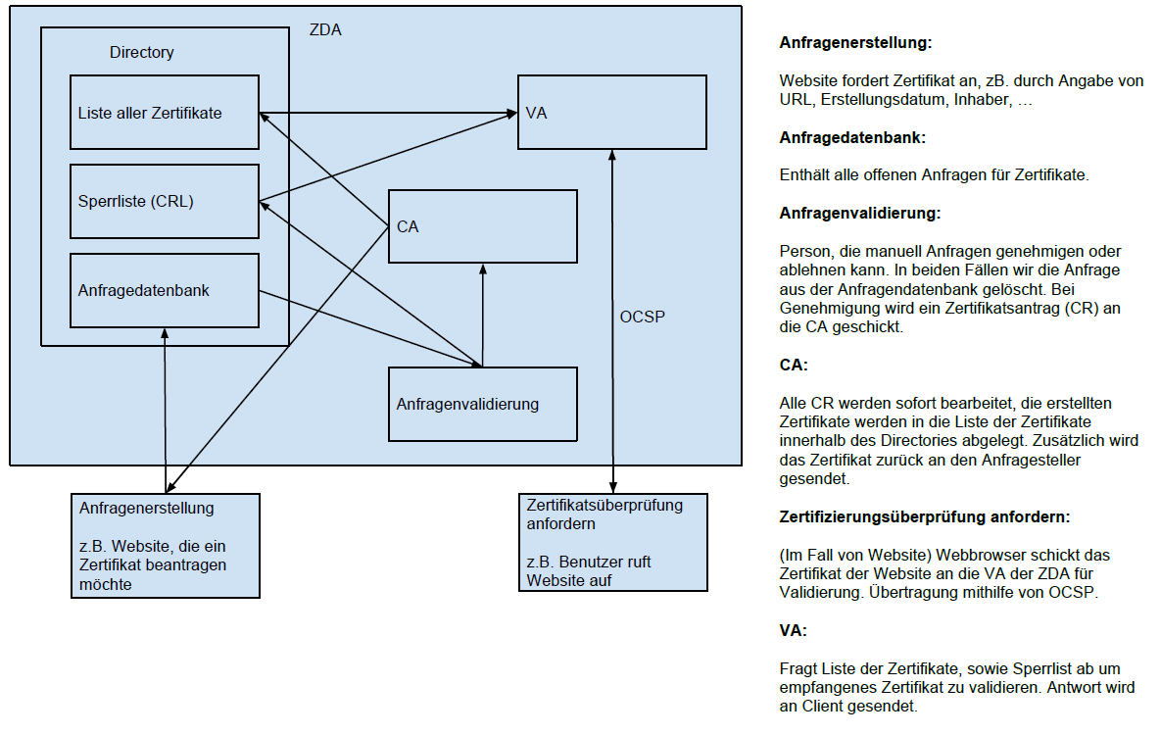
Einführung
FH-Bielefeld Sommersemester 2015 PKI: Prof. Dr. Chr. Thiel
Prinzipieller Aufbau der PKI:

Slide 4
Registration Authority (RA)
FH-Bielefeld Sommersemester 2015 PKI: Prof. Dr. Chr. Thiel
Dienststelle für Anfragenerstellung digitaler Zertifikate
Prüft die Richtigkeit der Eingabedaten
Genehmigt den Zertifizierungsantrag
Zertifizierungsstelle signiert nach erfolgreicher Genehmigung den Antrag

Slide 5
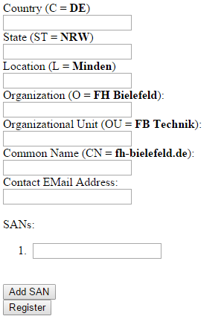
Registration Authority (RA)
FH-Bielefeld Sommersemester 2015 PKI: Prof. Dr. Chr. Thiel
Anfragenerstellung / Website-Formular:

Slide 6
Struktur eines X509 v3. Zertifikats
FH-Bielefeld Sommersemester 2015 PKI: Prof. Dr. Chr. Thiel
Version
Seriennummer
Algorithmen-ID
Aussteller
Land/Region
Bundesland/Kanton
Ort
Organisationseinheit
Organisation
Gemeinsamer Name
Gültigkeit (von, bis)
Zertifikatinhaber
Zertifikatinhaber-Schlüsselinformationen
Public-Key-Algorithmus
Public Key des Zertifikatinhabers
Eindeutige ID des Ausstellers (optional)
Eindeutige ID des Inhabers (optional)
Erweiterungen
Zertifikat-Signaturalgorithmus
Zertifikat-Signatur

Slide 7
Validation Authority (VA)
FH-Bielefeld Sommersemester 2015 PKI: Prof. Dr. Chr. Thiel
Service zur Validierung von Zertifizierungsanträgen
Validierungswege:
OCSP
CRL
Häufigkeit der Aktualisierung der Sperrliste beeinflusst die Sicherheit und Genauigkeit der Validierung

Slide 8

Validation Authority (VA)
FH-Bielefeld Sommersemester 2015 PKI: Prof. Dr. Chr. Thiel
Zur Simulation einer Validierung wird in diesem Projekt das Zertifikat manuell freigegeben oder abgewiesen

Slide 9
Zertifikatsüberprüfung anfordern
FH-Bielefeld Sommersemester 2015 PKI: Prof. Dr. Chr. Thiel
Wenn ein Zertifikat angefordert wird, verifiziert das Trust-Center dieses Zertifikat
Webbrowser sendet das Zertifikat zur ZDA
Kommunikation mit der VA via OCSP
Darüber hinaus: Extended Validation
Internet Adresse beginnt mit https
Name der Organisation und der ZDA neben der Internetadresse sichtbar

Slide 10
Online Certificate Status Protocol (OCSP)
FH-Bielefeld Sommersemester 2015 PKI: Prof. Dr. Chr. Thiel
Netzwerkprotokoll zur Abfragung des Status eines oder mehrerer X.509-Zertifikate bei einer VA
OSCP-Responder wird i.d.R. vom Herausgeber des Zertifikats betrieben (ZDA)
Kann sekundengenaue Sperrinformationen liefern, hängt von der verwendeten Datenbasis ab
Antworten eines OSCP-Responders
„good“ → Zertifikat nicht gesperrt, es kann nicht entnommen werden ob es zwischenzeitlich gesperrt war!
„revoked“ → Zertifikat gesperrt, Angabe mit Sperrzeitpunkt
„unknown“ → Status konnte nicht Ermittelt werden
Alle erfolgreichen Antworten sind digital signiert
Anwendungsfälle:
Prüfung digitaler Signaturen
Authentisierung in Kommunikationsprotokollen
Versendung verschlüsselter E-Mails

Slide 11
Certificate Revocation List (CRL)
FH-Bielefeld Sommersemester 2015 PKI: Prof. Dr. Chr. Thiel
CRL = Sperrliste
Werden in bestimmten Intervallen (ca. 5-14 Tage) erstellt und sind daher nicht immer aktuell
nicht gesperrte Zertifikate können nicht von gefälschten Zertifikaten unterschieden werden
Entspricht nicht den Forderungen des Signaturgesetzes in Deutschland

Slide 12
Datenbanken I
FH-Bielefeld Sommersemester 2015 PKI: Prof. Dr. Chr. Thiel

Slide 13
Datenbanken II – Schnittstellen zur CA
FH-Bielefeld Sommersemester 2015 PKI: Prof. Dr. Chr. Thiel

